Slide 1
Algoritam, dijagram tijeka i pseudokod

Slide 2
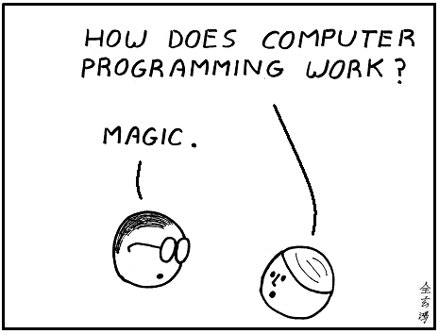
Pomoćni postupci pri programiranju
Planiranje
Analiza zadataka i specifikacija
Algoritam
Dijagram tijeka
Pseudo jezik
Provjera i ispravljanje programa
Održavanje
Dokumentacija

Slide 3

Planiranje
Planiranjem se predviđa tko će, kada i što raditi.
Pri izradbi složenijih programa često sudjeluje mnogo ljudi pa je planiranje veoma važan dio pripreme kako bi se uskladio rad sviju.

Slide 4
Analiza zadataka i specifikacija
Analiza zadataka je raščlamba i potpuno razumijevanje zadatka i željenih rezultata.
Rezultat analize je specifikacija zadatka, koja sadržava dovoljno podataka da bi se taj zadatak mogao riješiti.
Specifikacija je dokument koji sadržava podroban popis i opis zadataka i željenih rezultata.

Slide 5
Algoritam
Riječ algoritam dolazi od latinskog prijevoda imena arapskog matematičara Abu Abdullah Muhammad ibn Musa al-Khwarizmi-a.
Algoritam je naputak kako riješiti neki zadatak ili obaviti neki posao.
Algoritam redovito svodi cjelokupan zadatak na rješavanje više jednostavnih, manjih zadataka.

Slide 6
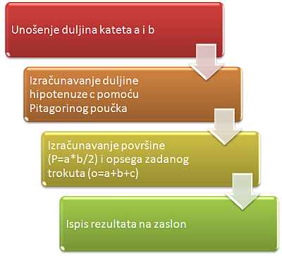
Algoritam
Algoritam se sastoji od niza mehaničkih radnji koje slijedeći upute, može izvršiti bilo tko (uključujući i stroj).
Algoritme možemo prikazati:
  Grafički (dijagramom tijeka)
  Pseudo jezikom.

Slide 7
Dijagram tijeka
Dijagram tijeka je grafički prikaz algoritma koji olakšava izradbu programa.
To je pomoćno sredstvo koje je neovisno o programskom jeziku i računalu, a vizualizira zadatak i on postaje pregledniji.

Slide 8
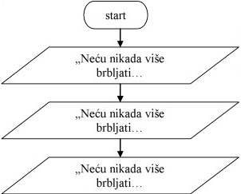
Dijagram tijeka
Dijagram tijeka sastoji se od niza jednostavnih geometrijskih likova spojenih usmjerenim crtama.
Usmjerene crte pokazuju tijek rješavanja zadatka.

Slide 9
Dijagram tijeka
Ovalni geometrijski lik označava granično
mjesto: početak, kraj ili prekid programa.
Simbol za ulaz (unošenje) podataka u
računalo ili za izlaz (ispisivanje) podataka.
Romb označava odluku ili grananje
programa. Za razliku od ostalih likova može
imati više od dvije usmjerene spojne crte.
Pravokutnik označava radnju koja je određena
programom. To je radnja koja se izvršava
jednom naredbom ili odsječkom programa.
Usmjerene spojne crte označavaju tijek
programa i povezuju geometrijske likove.

Slide 10
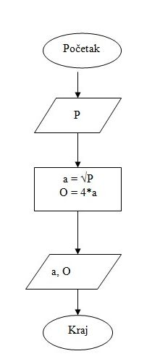
Primjer 1.
Nacrtaj dijagram tijeka koji za učitanu površinu kvadrata ispisuje duljinu stranice i opseg kvadrata.

Slide 11
Pseudo jezik
Pseudo jezik ili pseudokod je tobožnji program (grč. pseudos - laž).
Zapravo nije zapisan u programskom jeziku koji bi se mogao izravno primijeniti na računalu.
Pseudo jezik se sastoji od kratkih izjava na govornom jeziku koji opisuju i ukratko objašnjavaju pojedine zadatke algoritma.

Slide 12
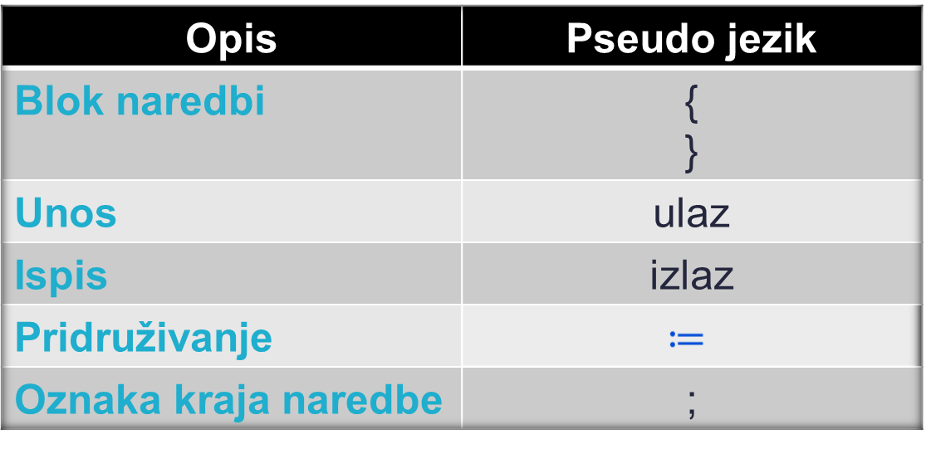
Pseudo jezik

Slide 13
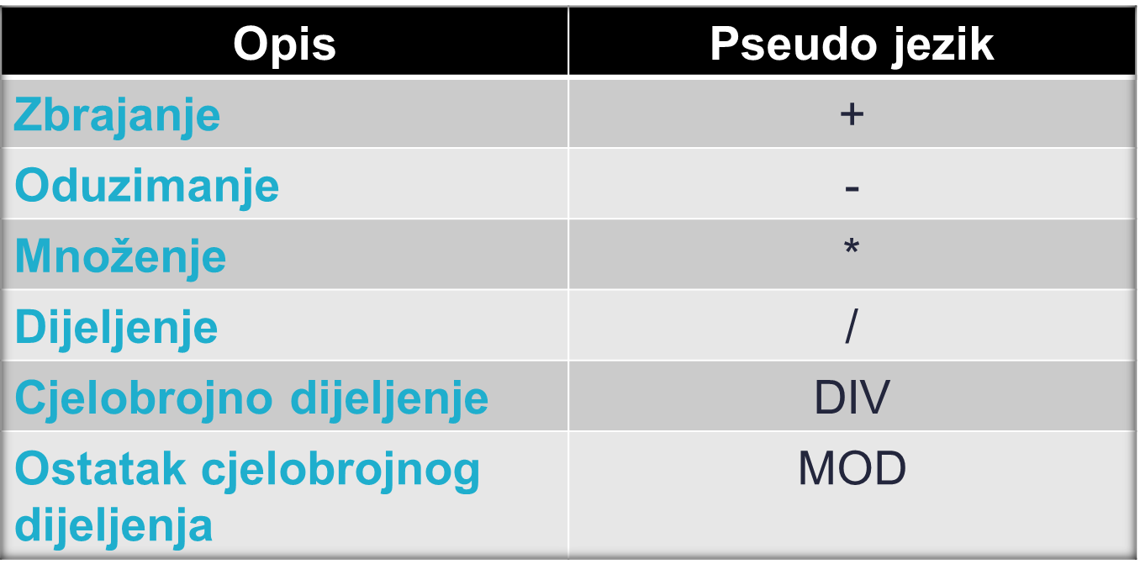
Pseudo jezik

Slide 14
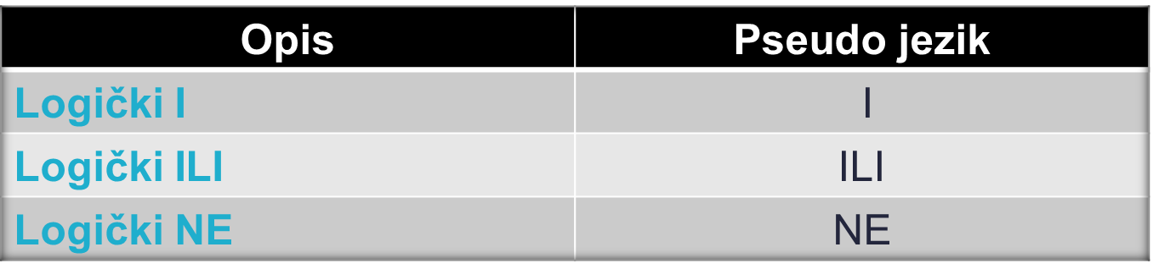
Pseudo jezik

Slide 15
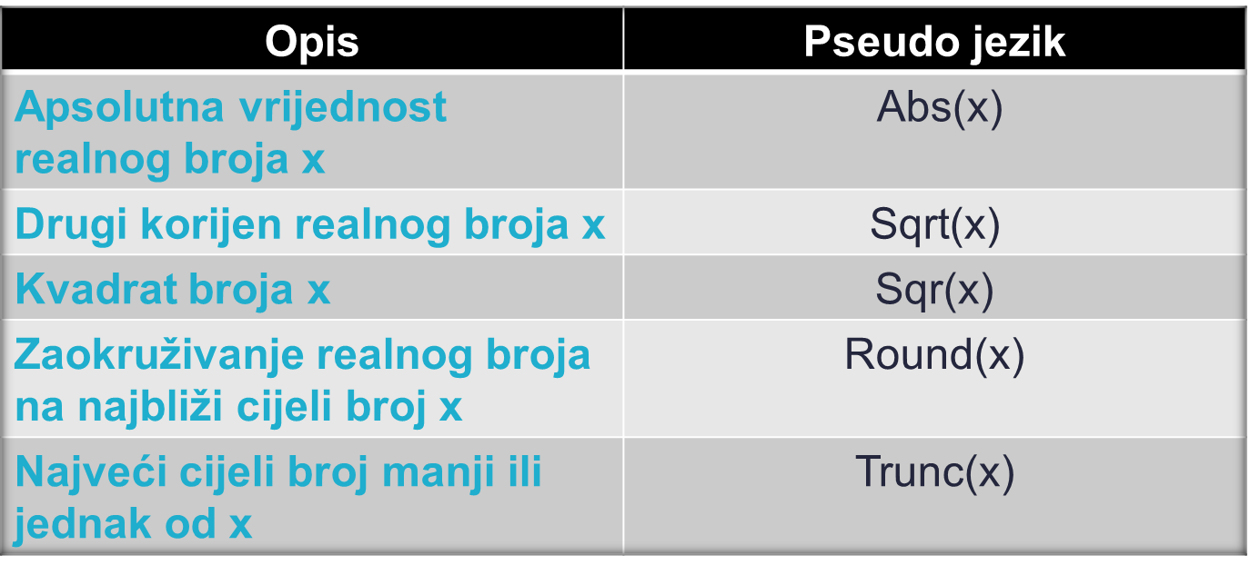
Pseudo jezik

Slide 16
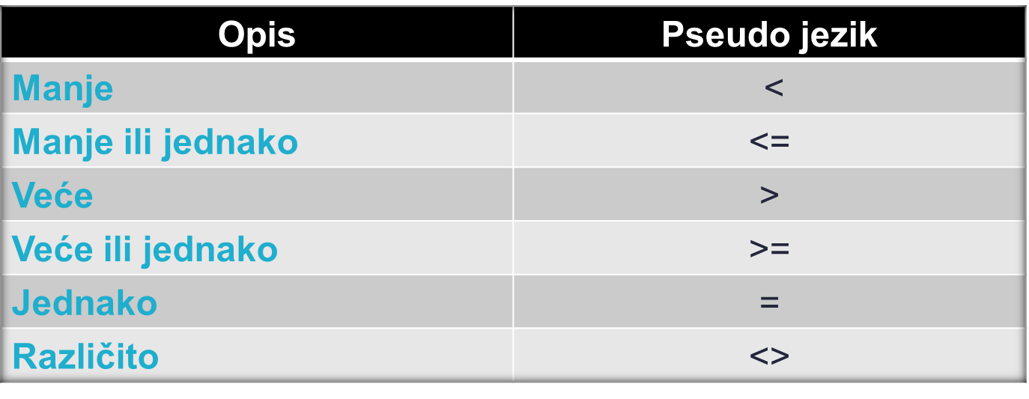
Pseudo jezik

Slide 17
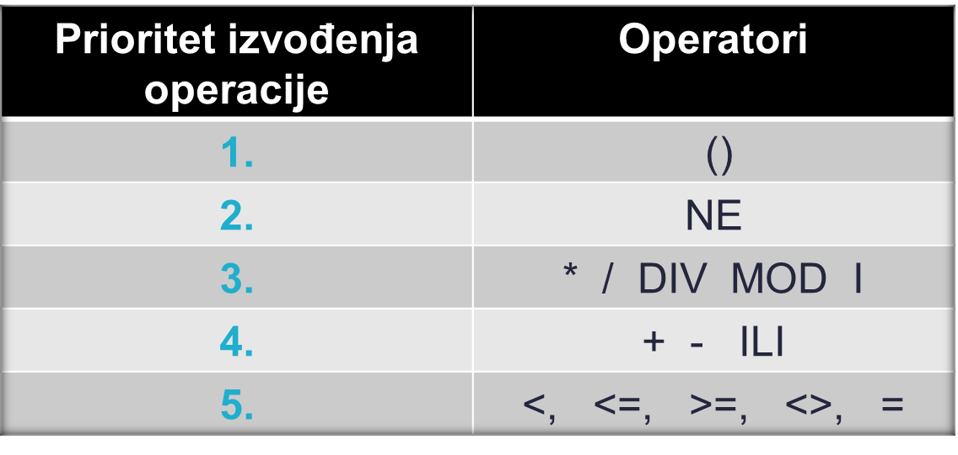
Pseudo jezik

Slide 18
Primjer 1.
Napisati algoritam u pseudo jeziku koji za učitanu površinu kvadrata ispisuje duljinu stranice kvadrata.
ulaz(P);
a:=Sqrt(P);
izlaz(a);

Slide 19
Primjer 2.
Napisati algoritam u pseudo jeziku koji će za unesenu cijenu nekog proizvoda c i postotka sniženja p izračunati cijenu proizvoda nakon sniženja.
ulaz (c,p);
s:=c-(c*p)/100;
izlaz (s);

Slide 20
Programiranje
Programiranje (kodiranje) je postupak zapisivanja temeljnih radnji naredbama odabranog programskog jezika.
Svaki programski jezik rabi vlastiti, ograničeni skup riječi koje imaju posebna značenja. Nazivamo ih ključnim riječima.

Slide 21
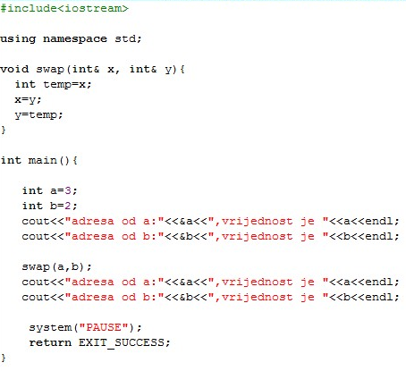
Programiranje
Za svaki programski jezik propisana su stroga pravila slaganja ključnih riječi u naredbe i program. Takva pravila nazivaju se sintaksa.

Slide 22

Programiranje
Većini problema može se pristupiti na više načina te stoga njihova rješenja ovise o spretnosti, znanju i domišljatosti samog programera.

Slide 23
Zadatak 1.
Napisati algoritam u pseudo jeziku koji će za unesena dva broja izračunati i ispisati kvocijent, cjelobrojni dio kvocijenta i ostatak dijeljenja.
    ulaz(x,y);
    a:=x/y;
    b:=x DIV y;
    c:=x MOD y;
    izlaz(a,b,c);

Slide 24
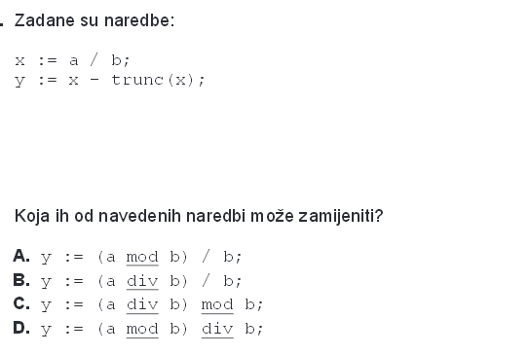
Zadatak (Državna matura 2013.)

Slide 25
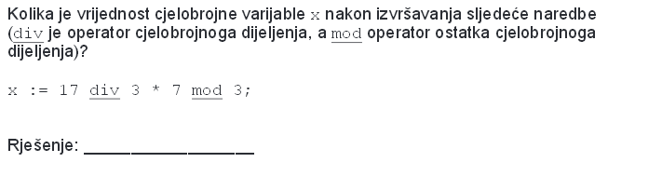
Zadatak (Državna matura 2012.)

Slide 26
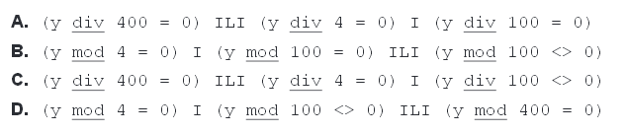
Zadatak (Državna matura 2013.)
Godina je prijestupna ako je djeljiva s 4, a nije djeljiva sa 100 ili ako je djeljiva s 400. Koji od navedenih izraza opisuje prethodnu rečenicu?

Slide 27
Zadatak
Nacrtajte dijagram tijeka koji će za učitano vrijeme u satima, minutama i sekundama ispisati vrijeme u sekundama.

